Slide 1

Programas y estrategias para la seguridad nutricional y alimentaria
Logotipo de la(s) organización(es) del(los) fácilitador(es)
Curso H.E.L.P
El material de enseñanza ha sido realizado por:
Rachel Lozano (CICR), Valérie Belchior-Bellino (CICR),
Mija Ververs (Universidad John Hopkins/Centro para el Control de Enfermedades) y
Nicole Niederberger (Terre des Hommes)
Nombre(s) de facilitador(es) + Organización(es)
Notes:
Preparar el video:
Video CaLP: https://www.youtube.com/watch?v=ZNUQ36xH9II

Slide 2
Objetivos
Los participantes podrán:
explicar el concepto de intervenciones específicas y sensibles a la nutrición;
exponer maneras de abordar las causas de la malnutrición a través de intervenciones sensibles a la nutrición;
exponer maneras de prevenir y tratar la malnutrición a través de intervenciones sensibles a la nutrición;
describir los tipos de intervenciones en materia de seguridad alimentaria y nutricional que pueden implementarse en distintas situaciones de crisis.
Curso H.E.L.P

Slide 3
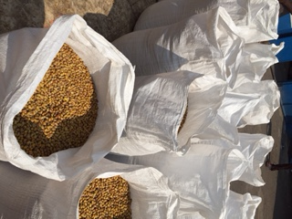
¿Qué tipos de programas de alimentos y de nutrición ya observó en situaciones de crisis agudas y a largo plazo?
Curso H.E.L.P

Slide 4
1. Programas de ayuda
2. Programas nutricionales
Distribución general de alimentos
Población
general
En riesgo
Malnutrida
Curso H.E.L.P
4. Nutrición para pacientes enfermos
3. Programas preventivos
Notes:
4

Slide 5
Distribución general de alimentos (DGA)
Cuándo:
  reducción grave de la disponibilidad + accesibilidad alimentaria;
  nivel de seguridad alimentaria: 4 y 5;
  ej.: desplazamientos recientes → suministro ↓, precio de alimentos ↑.
Objetivos:
  satisfacer las necesidades alimentarias básicas de toda la población;
  mantener + restaurar los medios de subsistencia → previene la malnutrición y los decesos.
Cómo:
  cantidad y calidad adecuada (ración completa, seca, cocida);
  distribución equitativa con colaboración local y gubernamental.
Curso H.E.L.P
Notes:
5

Slide 6
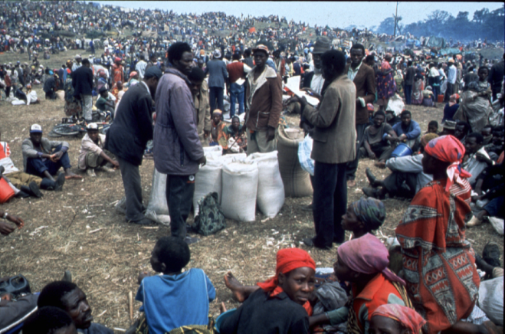
Curso H.E.L.P

Slide 7
La distribución general es
de una ración "completa"
Al menos 2.100 kcal/persona/día
10-15% proteínas, 30-35% grasas
ARTÍCULO
CANTIDAD
C
ereal
400 gr
Alubias
60 gr
Aceite
25 gr
Súpercereales
50 gr
Azúcar
15 gr
Sal
5 gr
TOTAL
555 gr
Por ejemplo: Ración de PMA
2.113 kcal
11% proteínas
18% grasas
Curso H.E.L.P
Notes:
7
Una distribución de comida realizada como lo recomiendan los organismos de Naciones Unidas, que es el mejor caso posible, puede satisfacer las necesidades básicas de la población.
Una parte de la población está prohibida… los niños menores de 5 años necesitan comidas densas ricas en vitaminas y minerales, lo que no corresponde con una ración de la distribución general de comida.
Se agregó mezcla de maíz y soja, pero no siempre se distribuyó porque la población no la conoce, no siempre es posible cocinarla, no siempre está bien cocida, en general se comparte en la familia y esto no resulta útil para los más pequeños.
En una situación de emergencia, incluso antes de que haya casos de malnutrición, todos los niños vulnerables comienzan a perder peso. Si no se les proporciona alimentos adecuados a los niños, continuarán perdiendo peso y entrarán en malnutrición.
Para niños de 1 año de edad → 70 cm, el peso promedio es de 8,5 kg y <70% pesa 6kg.
Para niños de hasta 6 meses de edad → 65 cm, el peso promedio es de 7 kg y < 70% pesa 5 kg

Slide 8
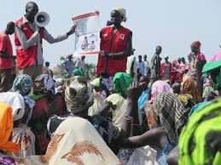
Educación durante la distribución DGA
En el punto de distribución.
Para a asegurarse que se comprenda la utilidad del producto nutricional.
Anuncios radiales, póster... antes y después de la distribución.
Curso H.E.L.P
Notes:
Educación:
antes de la distribución en las aldeas;
en los puntos de distribución;
durante el seguimiento;
para garantizar los productos;
para evitar el uso indebido;
con el enfoque más adecuado.
Mezcla de soja y maíz para cabras.

Slide 9

Comunicación sobre supercereales
Curso H.E.L.P

Slide 10
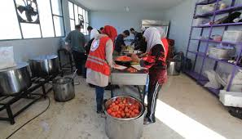
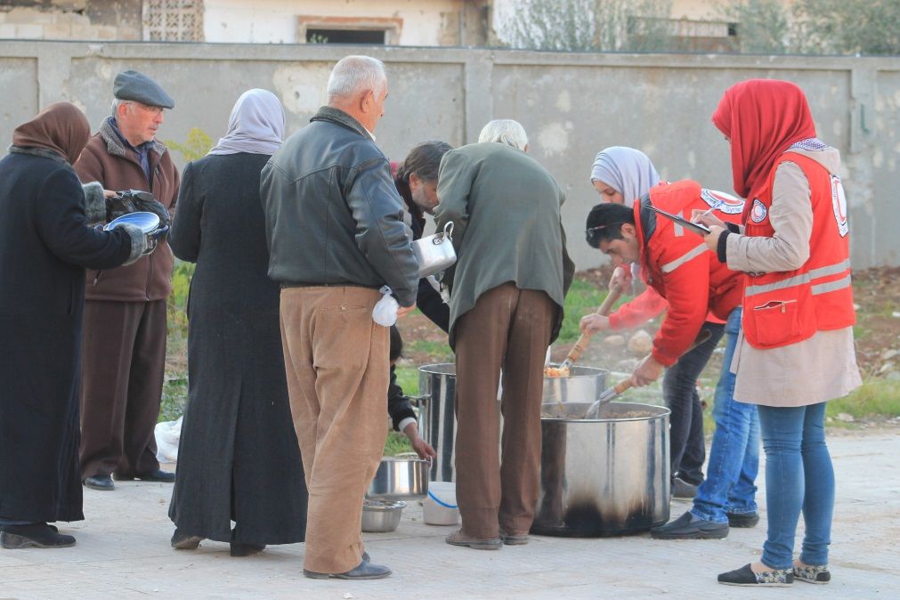
Distribución de alimentos cocidos
No hay medios para cocinar en los hogares.
No hay medios para transportar la comida.
Pero
Mayor costo en cocinar y en personal.
Hay control higénico.
Curso H.E.L.P
Notes:
Solo cuando las personas no tienen los medios para cocinar: por ejemplo, en inundaciones graves, desplazamientos repentinos de personas que no tienen medios para preparar o conseguir alimentos, grandes grupos de niños (o personas mayores, personas con enfermedades mentales) o de personas sin habilidades (capacidades o medios) para preparar o conseguir alimentos.
P. ej.: Mogadiscio a principios de 1990, población específica en orfanatos o escuelas, población en cárceles.
Aumentan los precios y los desafíos logísticos.

Slide 11

En emergencias extremas:
BP5 o HEB.
1 caja/ 1 persona/ 1 día. Período máximo: 1 mes.
Curso H.E.L.P
Notes:
Educación:
antes de la distribución en las aldeas;
en los puntos de distribución;
durante el seguimiento;
para garantizar los productos;
para evitar el uso indebido;
con el enfoque más adecuado.
Mezcla de soja y maíz para cabras.

Slide 12
Seguimiento de la distribución DGA
Control de la canasta alimentaria al final de la ditribución o luego en el hogar para efectuar un seguimiento sobre:
  la percepción de la calidad de los alimentos que tienen los beneficiarios;
  la ración recibida;
  el tiempo de la distribución.
Supervisión posterior a la distribución, para evaluar:
  las tendencias de la malnutrición;
  el consumo de alimentos;
  los mecanismos de afrontamiento.
Se debe establecer un sistema de rendición de cuentas para disminuir o incrementar la distribución y para diseñar un enfoque adoptado al contexto.
Curso H.E.L.P

Slide 13
1. Programas de ayuda
2. Programas nutricionales
Distribución general de alimentos
Distribución de alimentos para beneficiarios específicos
Población
general
En riesgo
Malnutrida
Curso H.E.L.P
4. Nutrición para pacientes enfermos
3. Programas preventivos
Notes:
13

Slide 14
Distribución de alimentos para beneficiarios específicos (DAE)
Cuándo:
  ↓ acceso de hogares vulnerables a los alimentos;
  nivel de seguridad alimentaria (IPC): 3 y 4, quizás 5, si no hay distribución general de alimentos;
  distribución general no adecuada ni efectiva.
Objetivos:
  prevenir el deterioro del estado nutricional;
  ↑ disponibilidad/accesibilidad de la comida rápidamente.
Cómo:
  intervención a corto plazo (de 3 a 4 meses máx.);
  ración mínima de 500 kcal/persona→ ración para toda la familia;
  captación de interés simultáneamente.
Curso H.E.L.P
Notes:
14

Slide 15
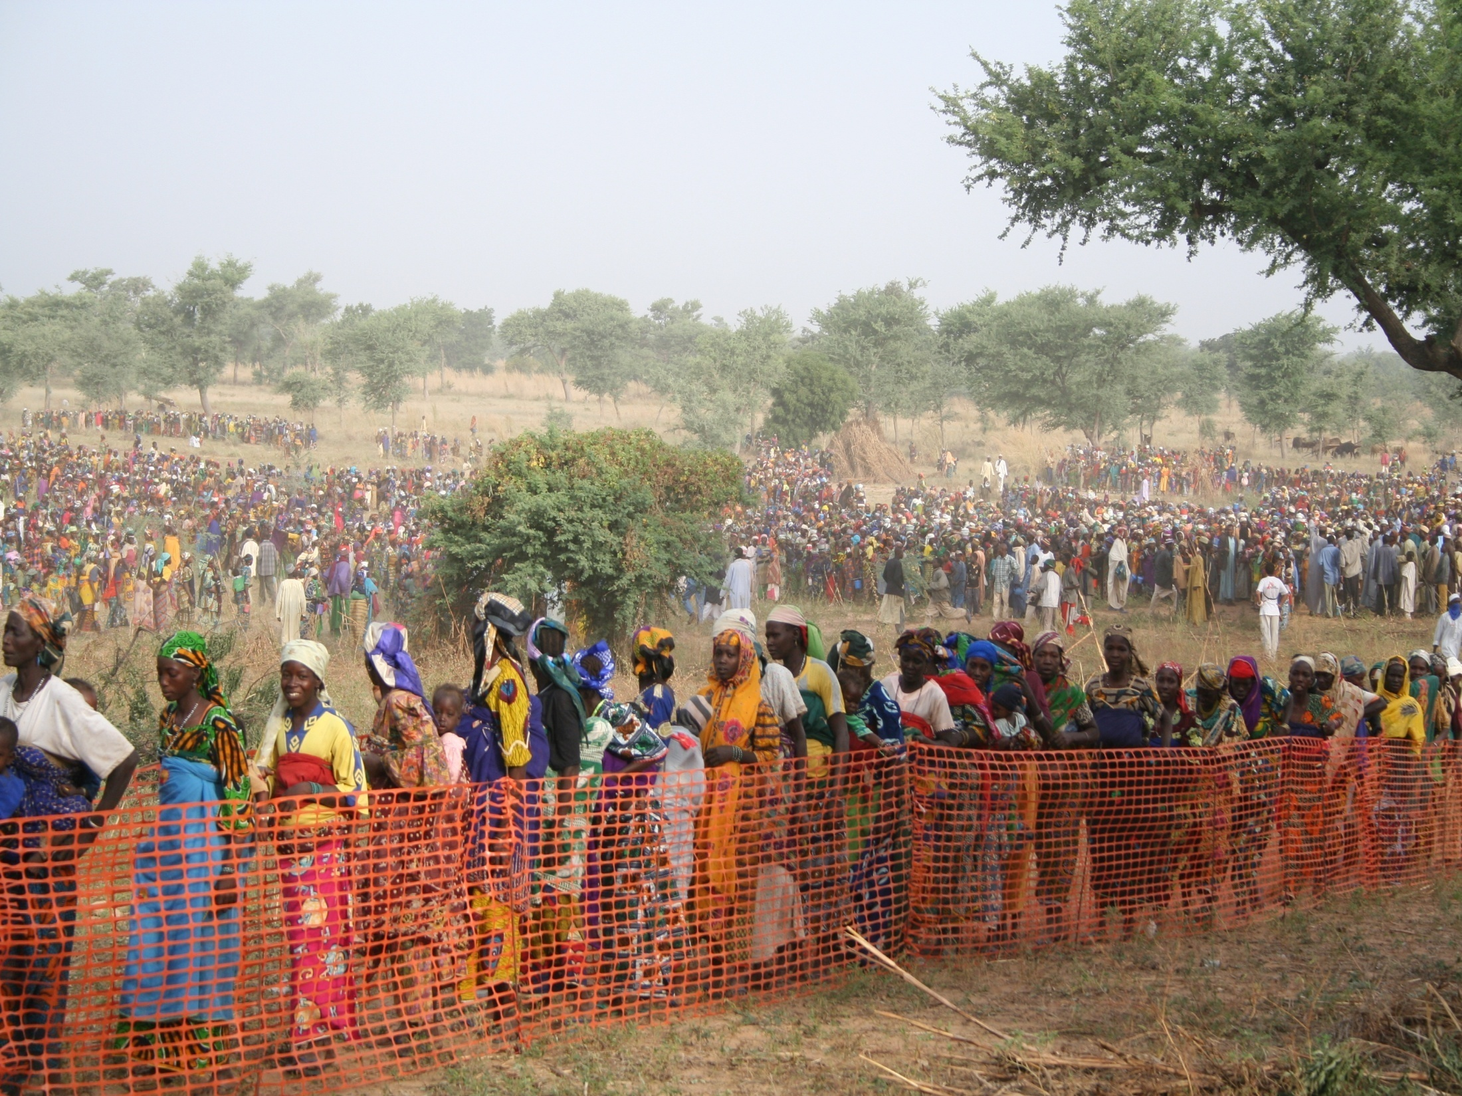
Sección
3.b
DAE, Magaria, Nigeria, 2005
Curso H.E.L.P
Notes:
15

Slide 16
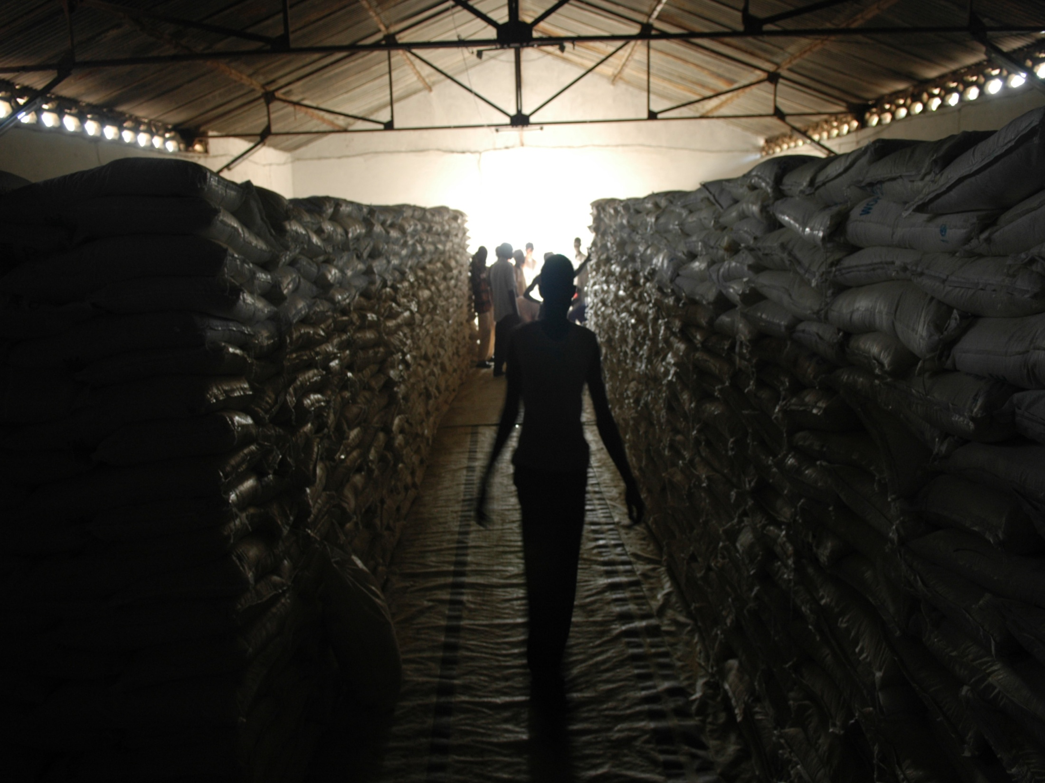
Curso H.E.L.P
Grandes cantidades de alimentos.
Notes:
16

Slide 17
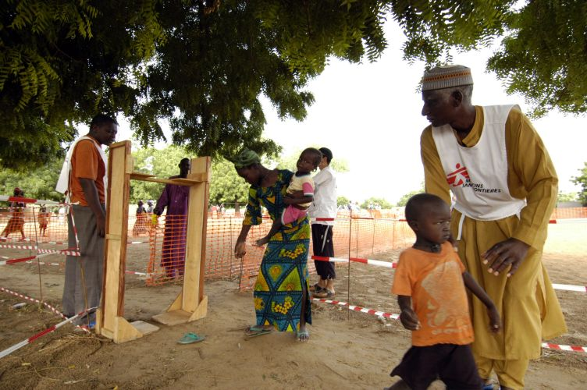
En general durante < 5 años.
Curso H.E.L.P

Slide 18
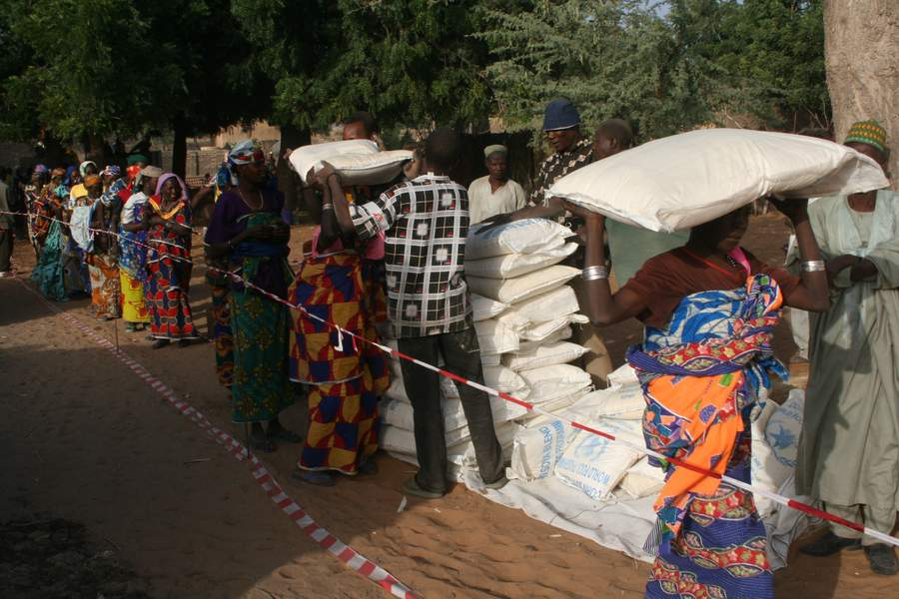
Curso H.E.L.P

Slide 19
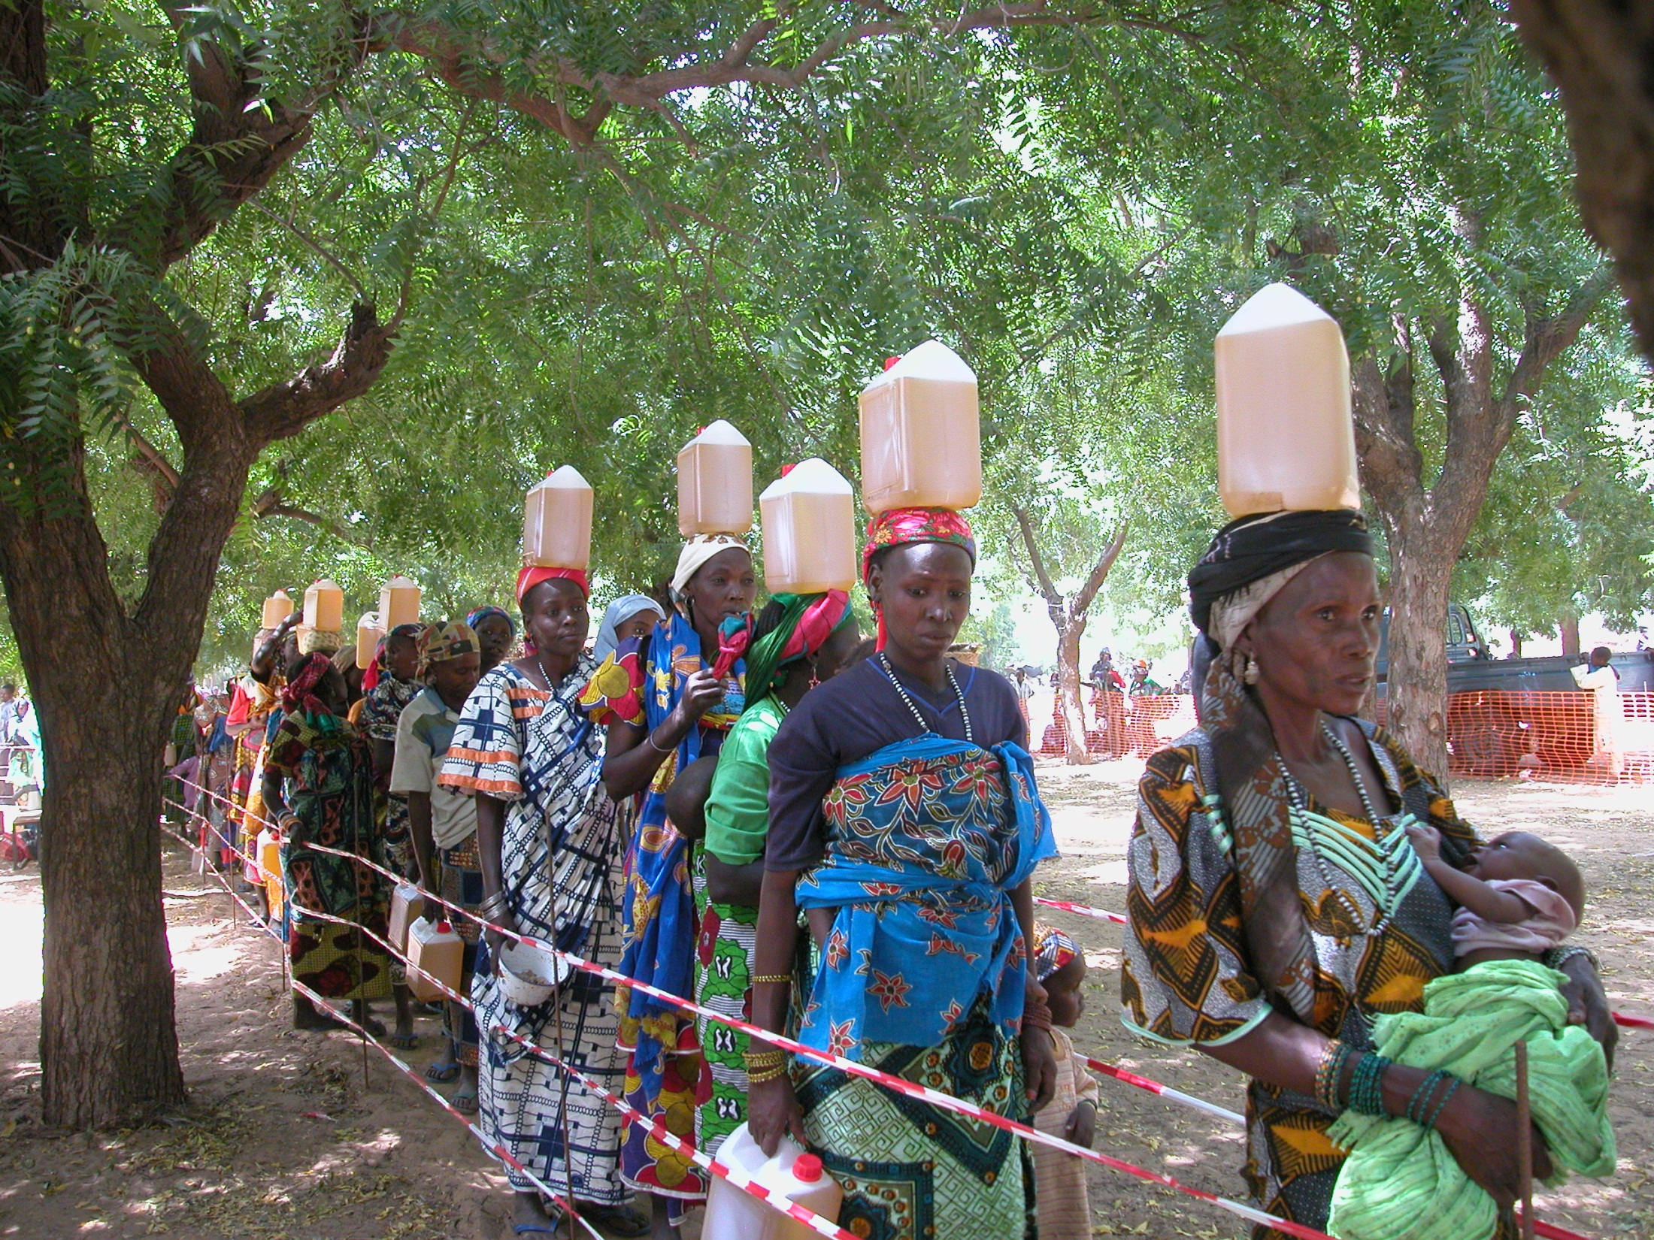
Para toda la familia.
Curso H.E.L.P
Notes:
19

Slide 20
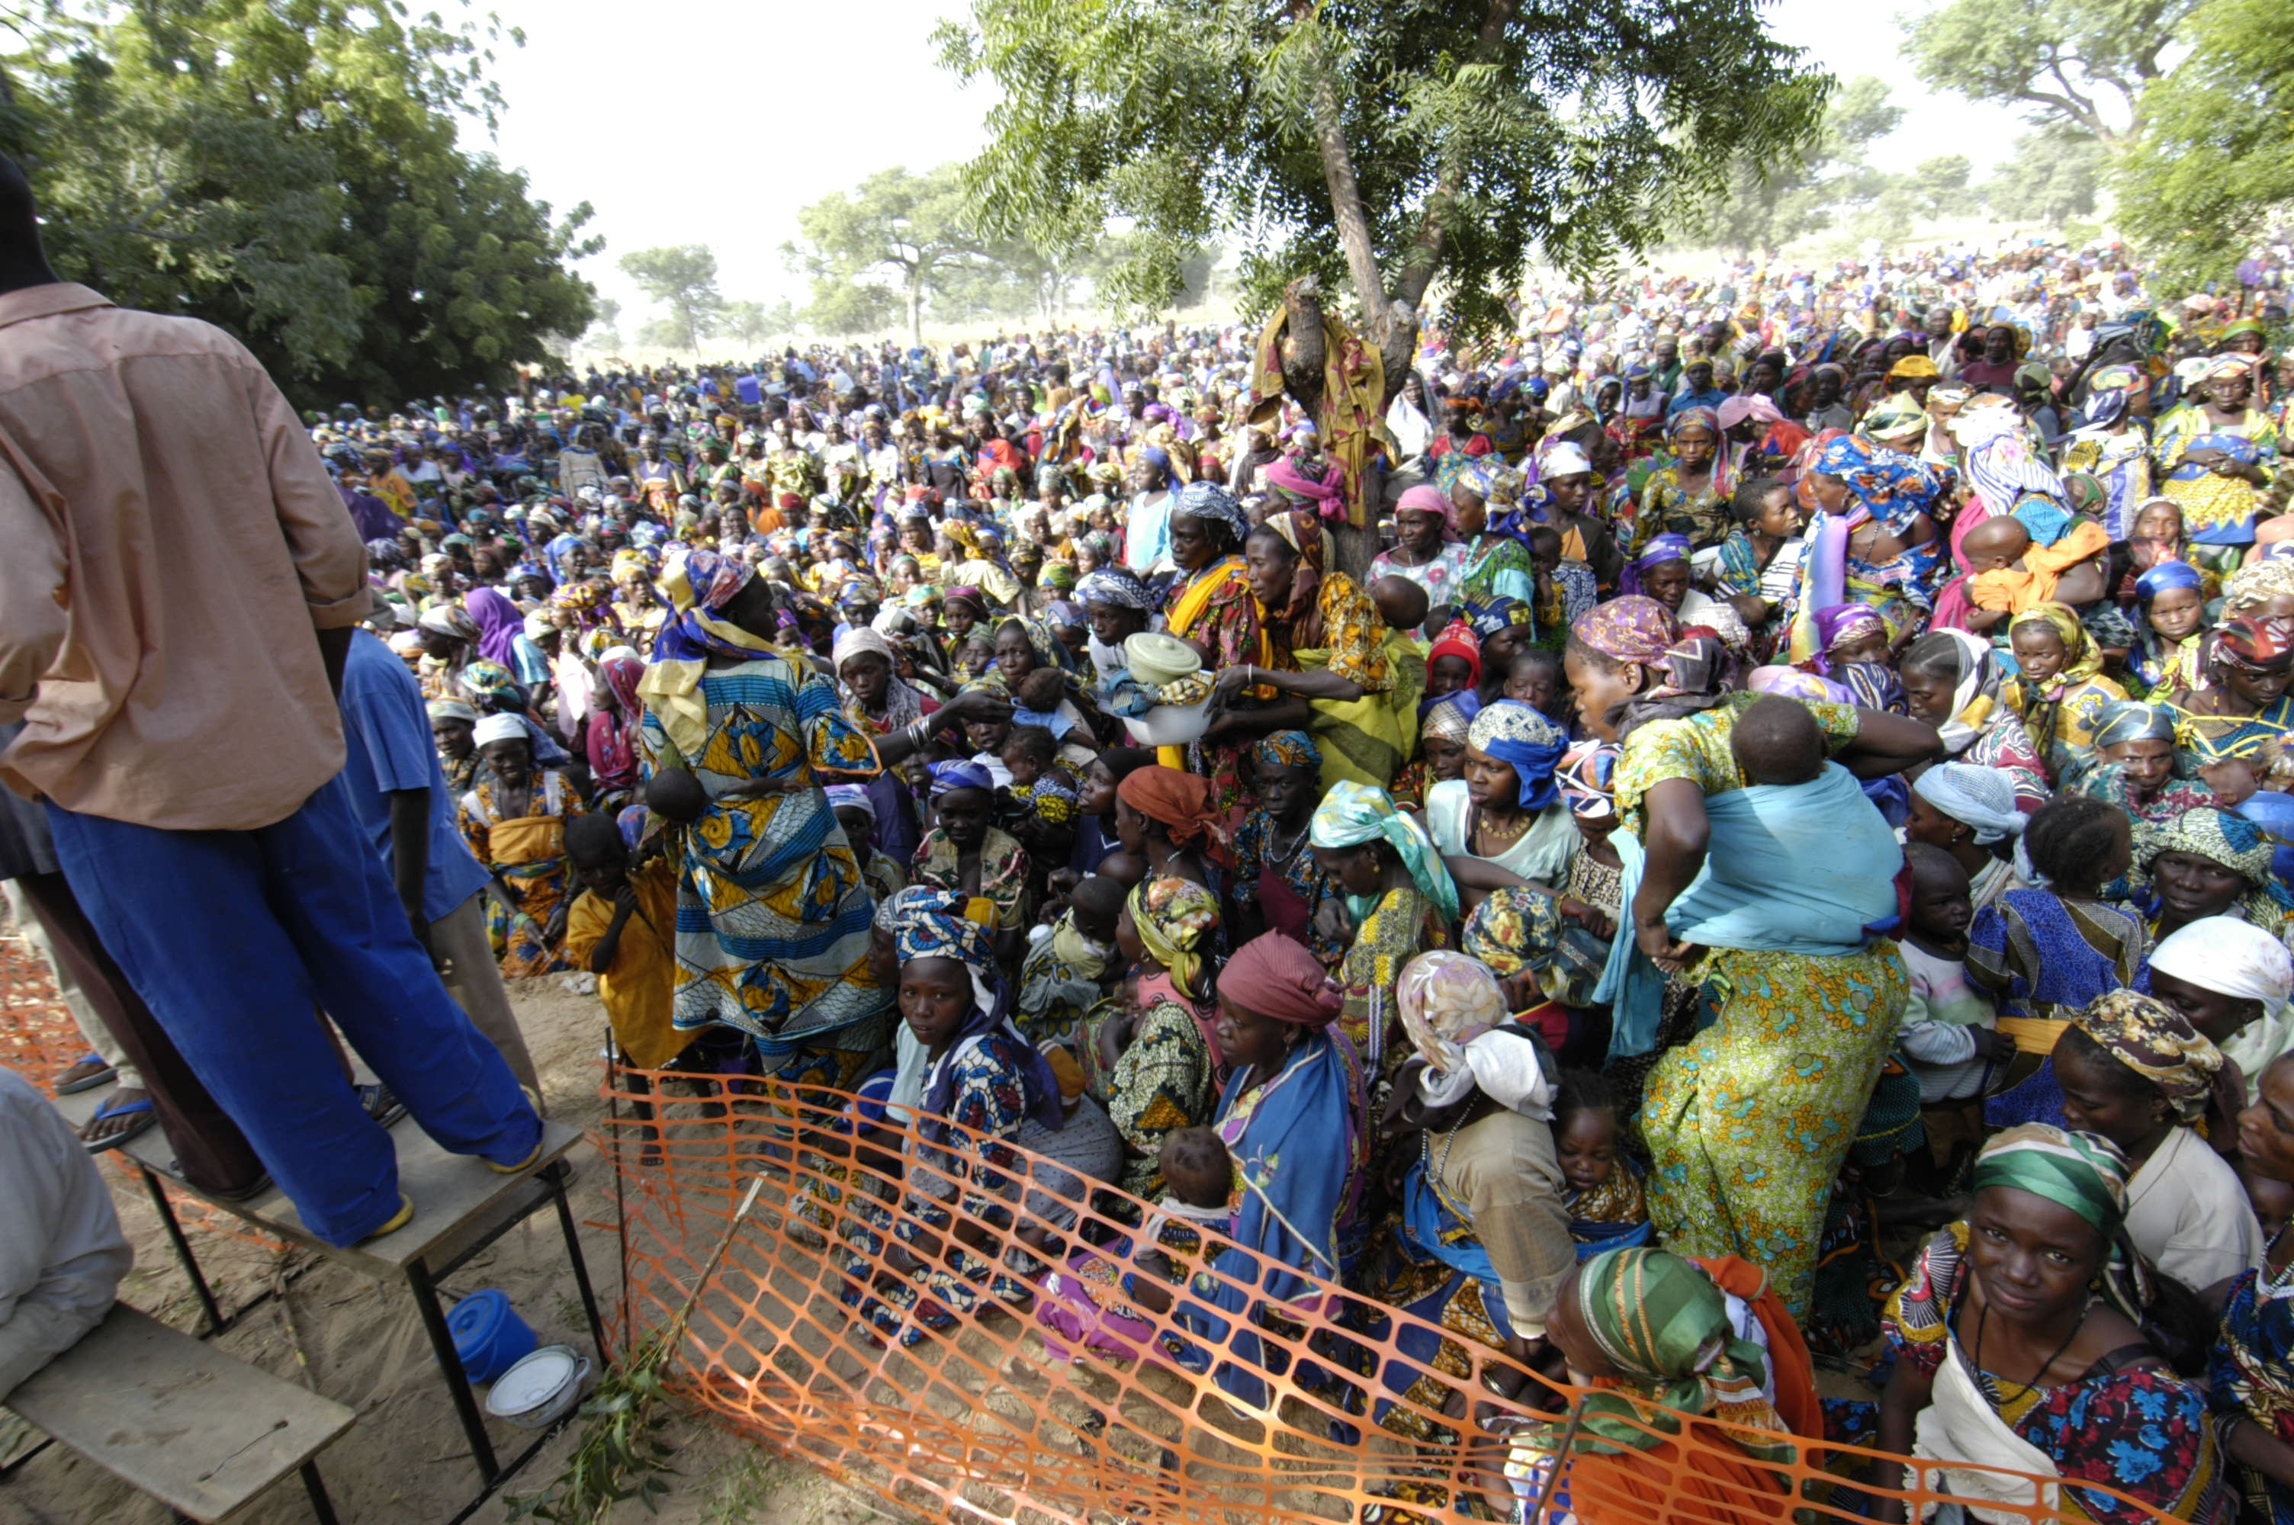
Curso H.E.L.P
Y control de multitudes.
Notes:
20
Las preguntas son las siguientes: “¿Deberíamos realizar una distribución general en otro tipo de contexto?”
“¿Deberíamos cambiar el producto (alimento fortificado) para prevenir la malnutrición y obtener los mejores resultados?

Slide 21
Precauciones para operaciones de asistencia alimentaria
Desafíos políticos
  herramienta para manipular o controlar a las personas;
  la distribución debe ser eficiente, imparcial, equitativa, transparente y responsable.
Desafíos financieros
la asistencia alimentaria es muy costosa;
un análisis en detalle de la situación permite elaborar una gran variedad de argumentos para los donantes.
Desafíos logísticos
la asistencia alimentaria es de alta prioridad en contextos de emergencia para salvar vidas;
debe llegar (aprovisionamiento y transporte) y distribuirse rápidamente.
Desafíos humanos
ser capaces de organizar las operaciones (medios);
comunicarse con el Gobierno, los dirigentes, los socios, los donantes, las familias...
Curso H.E.L.P
Notes:
21

Slide 22
1. Programas de ayuda
2. Programas nutricionales
Distribución general de alimentos
Distribución de alimentos para beneficiarios específicos
Programas de transferencia en efectivo
Población
general
En riesgo
Malnutrida
Curso H.E.L.P
4. Nutrición para pacientes enfermos
3. Programas preventivos
Notes:
22

Slide 23
Nuevos enfoques para la distribución DGA
Distribución de vales de comida o de dinero
  favorece la economía local;
  la familia consume los alimentos que desea;
  la logística es más sencilla.
Pero:
  conlleva problemas de seguridad;
  el dinero no siempre se gasta en comida;
  puede llevar a un aumento del precio de los alimentos.
Curso H.E.L.P

Slide 24
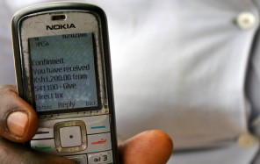
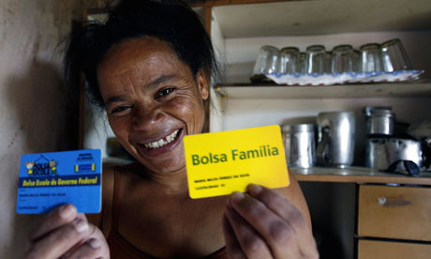
Transferencias en efectivo
dignidad en la decisión;
elección y diversidad;
apoya la economía local;
más sencillo logísticamente (y más rápido).
Pero...
el dinero podría no gastarse en comida;
los mercados tienen requisitos de seguridad mínimos.
CaLP video: https://www.youtube.com/watch?v=ZNUQ36xH9II
Curso H.E.L.P
Notes:
Cada vez más común. Puede ser un problema para la ventana de los 100 días (menores de 2 años no podrían beneficiarse de elecciones individuales y los mercados no venden alimentos para menores de 2 años). Este programa podría utilizarse para complementar otros.
Permite decidir, las personas pueden satisfacer muchas necesidades alimentarias – promueve el consumo de productos frescos.
Apoya la economía local. Si se firma un acuerdo con el proveedor de servicio financiero por adelantado, puede ser rápido.
Varios riesgos: más de 10 años de pruebas muestran cómo podemos mitigar los riesgos. Se necesitan mercados en funcionamiento y debe tenerse en cuenta la seguridad. El efectivo es más discreto que las entregas en especie y, en general, es el método preferido por los beneficiarios.
Muchas pruebas demuestran que las personas con inseguridad alimentaria gastan su dinero en alimentos.
Se puede dar dinero solo para alimentos, pero suele ser parte de las subvenciones en efectivo polivalentes (MPG), que se otorgan para satisfacer las necesidades básicas y que se calculan a partir de la canasta alimentaria y de otras necesidades dependiendo del contexto (ropa, refugio, agua, etc.)
Enlace a video de YouTube?
Añadir : feria (ex RDC)

Slide 25
Vales
Vales de valor
  valor específico: puede comprar cualquier elemento de un proveedor específico.
Vales para alimentos
  restringidos a alimentos específicos vendidos por un proveedor específico.
Apoya la economía local.
Se puede elegir, pero las reestricciones implican que pueden usarse solo para alimentos.
Pero...
limita la posibilidad de elección;
puede ser complicado logísticamente;
los mercados tienen requisitos de seguridad mínimos.
Curso H.E.L.P
Notes:
Cada vez más común. Puede ser un problema para la ventana de los 100 días (menores de 2 años no podrían beneficiarse de elecciones individuales y los mercados no venden alimentos para menores de 2 años). Este programa podría utilizarse para complementar otros.
Los vales ofrecen más opciones que las DGA pero menos que el efectivo. Sin embargo, los vales permiten restringir el gasto a alimentos o a categorías de alimentos específicas. Apoyan la economía local y se firman contratos con proveedores locales.
Muchos riesgos: más de 10 años de pruebas muestran cómo podemos mitigar los riesgos. Se necesitan mercados en funcionamiento y debe tenerse en cuenta la seguridad. Pero los vales son más discretos que las entregas en especie y, en general, los beneficiarios los prefieren.

Slide 26
1. Programas de ayuda
2. Programas nutricionales
Distribución general de alimentos
Distribución de alimentos para beneficiarios específicos
Programa de alimentación terapéutica
Programa de alimentación suplementaria
Programas de transferencia en efectivo
Población
general
En riesgo
Malnutrida
Curso H.E.L.P
4. Nutrición para pacientes enfermos
3. Programas preventivos
Notes:
26

Slide 27
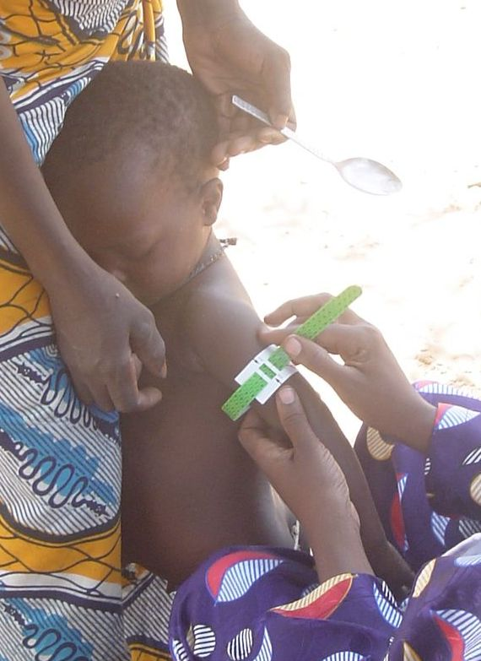
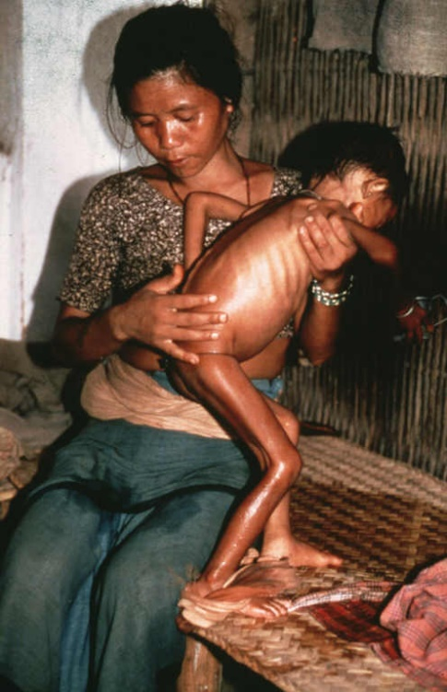
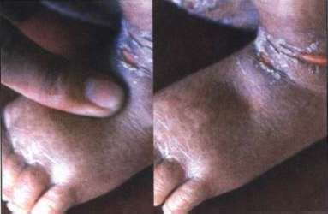
Recordatorio: malnutrición aguda
"Diagnóstico" clínico
"Diagnóstico"
antropométrico
Peso
Altura
P/A
Emaciación aguda
Marasmo
Alto riesgo de
mortalidad
Marasmo
+
Edema
Kwashiorkor
+
Perímetro braquial
Kwashiorkor
Curso H.E.L.P
Notes:
27

Slide 28

Malnutrición aguda
Malnutrición aguda grave
con complicaciones médicas
Peso por altura <-3 puntuación Z
O
Perímetro braquial <11.5 cm
O
Edema con fóvea bilateral
y complicaciones médicas
Malnutrición aguda grave
sin complicaciones médicas
Peso por altura <-3 puntuación Z
O
Perímetro braquial <11.5 cm
O
Edema con fóvea bilateral
sin complicaciones médicas
Malnutrición aguda moderada
Peso por altura ≥-3 puntuación Z
y <-2 puntuación Z
O
Perímetro braquial ≥11.5 y <12.5 cm
Curso H.E.L.P
Atención terapéutica hospitalaria
Atención terapéutica ambulatoria
Alimentación suplementaria ambulatoria
Notes:
Componentes de la gestión de la malnutrición grave aguda basada en la comunidad (CMAM)
Definición de malnutrición aguda grave: criterios esencialmente antropométricos
Con o sin complicaciones: criterios médicos
Hacer mención a pacientes hospitalarios/ambulatorios
Especificidades de tratamientos para menores de 6 meses: alimentación y lactancia
**Los/as niños/as con malnutrición aguda moderada con complicaciones médicas son elegibles para la alimentación suplementaria, pero se los deriva a tratamiento de complicaciones médicas en caso de ser necesario.
Complicaciones: anorexia o falta de apetito, vómitos intratables, convulsiones, letargia o falta de alerta, pérdida de la conciencia, infección del tracto respiratorio inferior (LRTI), fiebre alta, deshidratación grave, anemia grave, hipoglucemia o hipotermia.

Slide 29
Programa de alimentación terapéutica (PAT)
Cuándo
  destinatarios: todos los grupos etários;
  en todas las situaciones de seguridad alimentaria.
Objetivo
  reducir la mortalidad entre individuos con malnutrición aguda grave y tratar la malnutrición aguda grave brindando asistencia y cuidados médicos intensivos.
Cómo
  centro de estabilización → centro terapéutico alimentario hospitalario (para malnutriciones agudas graves con complicaciones);
  tratamiento ambulatorio → centro de alimentación terapéutica ambulatorio (para malnutriciones agudas graves sin complicaciones)
Curso H.E.L.P
Notes:
29

Slide 30
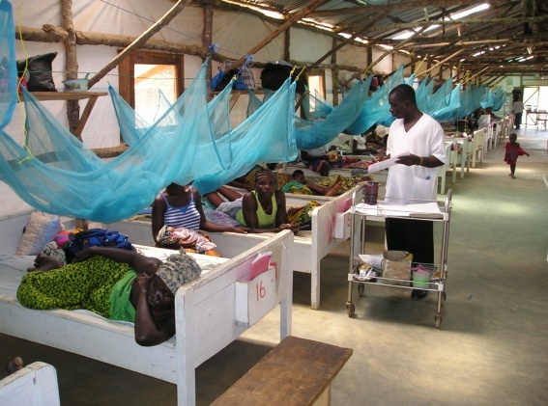
Curso H.E.L.P

Slide 31
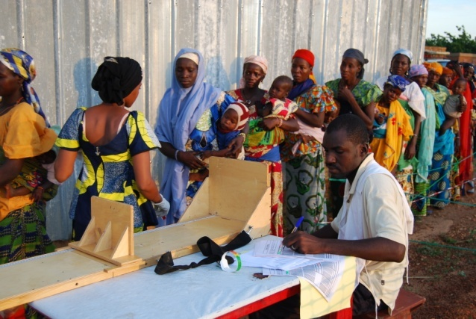
Curso H.E.L.P

Slide 32
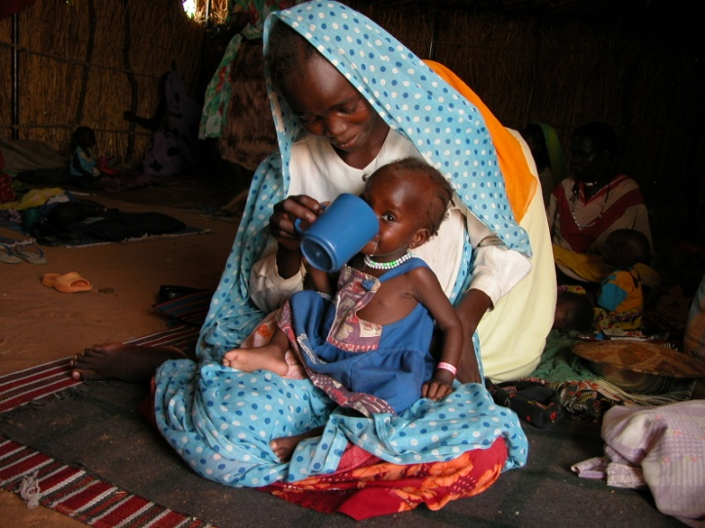
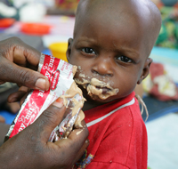
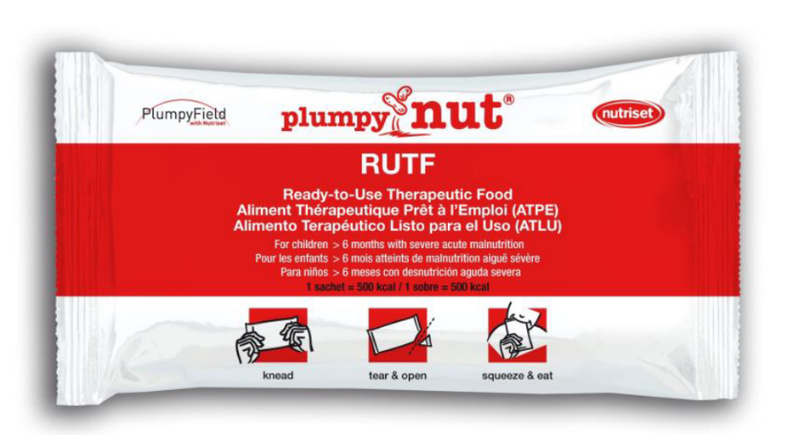

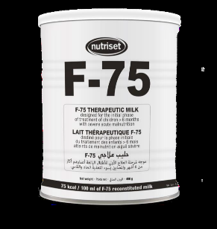
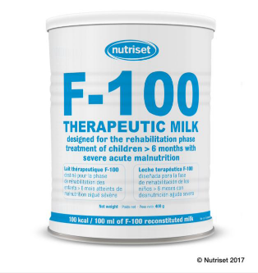
Productos para el tratamiento de malnutrición aguda grave
Curso H.E.L.P

Slide 33
Programa de alimentación suplementaria (PAS)
Cuándo
alta prevalencia y número de casos de malnutrición moderada;
nivel de inseguridad alimentaria 3, 4 y 5.
Objetivo
tratar a las personas con malnutrición modedara y prevenir la malnutrición grave.
Cómo
programas de alimentación suplementaria con raciones secas (más utilizadas) semanales (o cada 2 semanas)→nutrición + asistencia médica;
alimentación suplementaria colectiva con distribución mensua l → pacientes elegidos a partir de perímetro braquial, sin seguimiento médico.
Curso H.E.L.P
Notes:
33

Slide 34
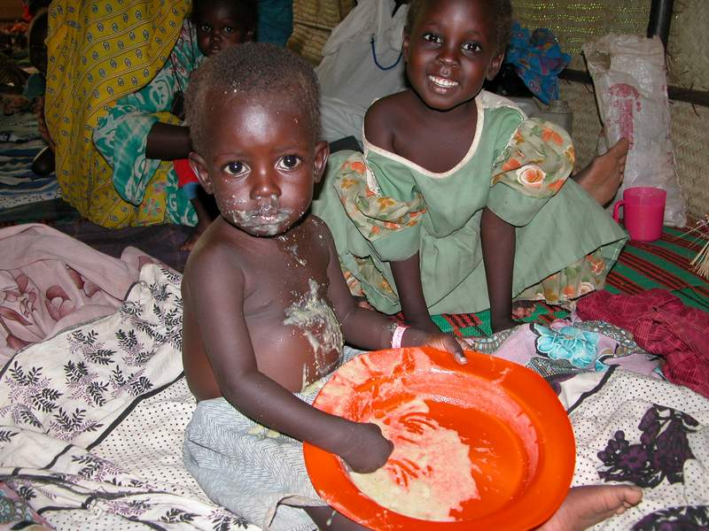
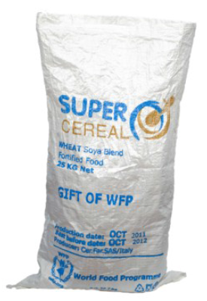
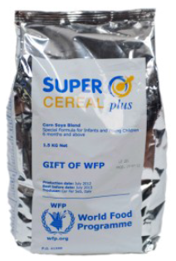
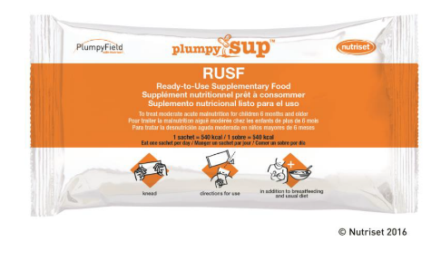

Productos para el tratamiento de malnutrición aguda moderada
Harina enriquecida: con supercereales, para hacer polenta.
Alimentos suplementarios listos para usar.
Comida local
+ Tratamiento médico sistemático
Curso H.E.L.P

Slide 35
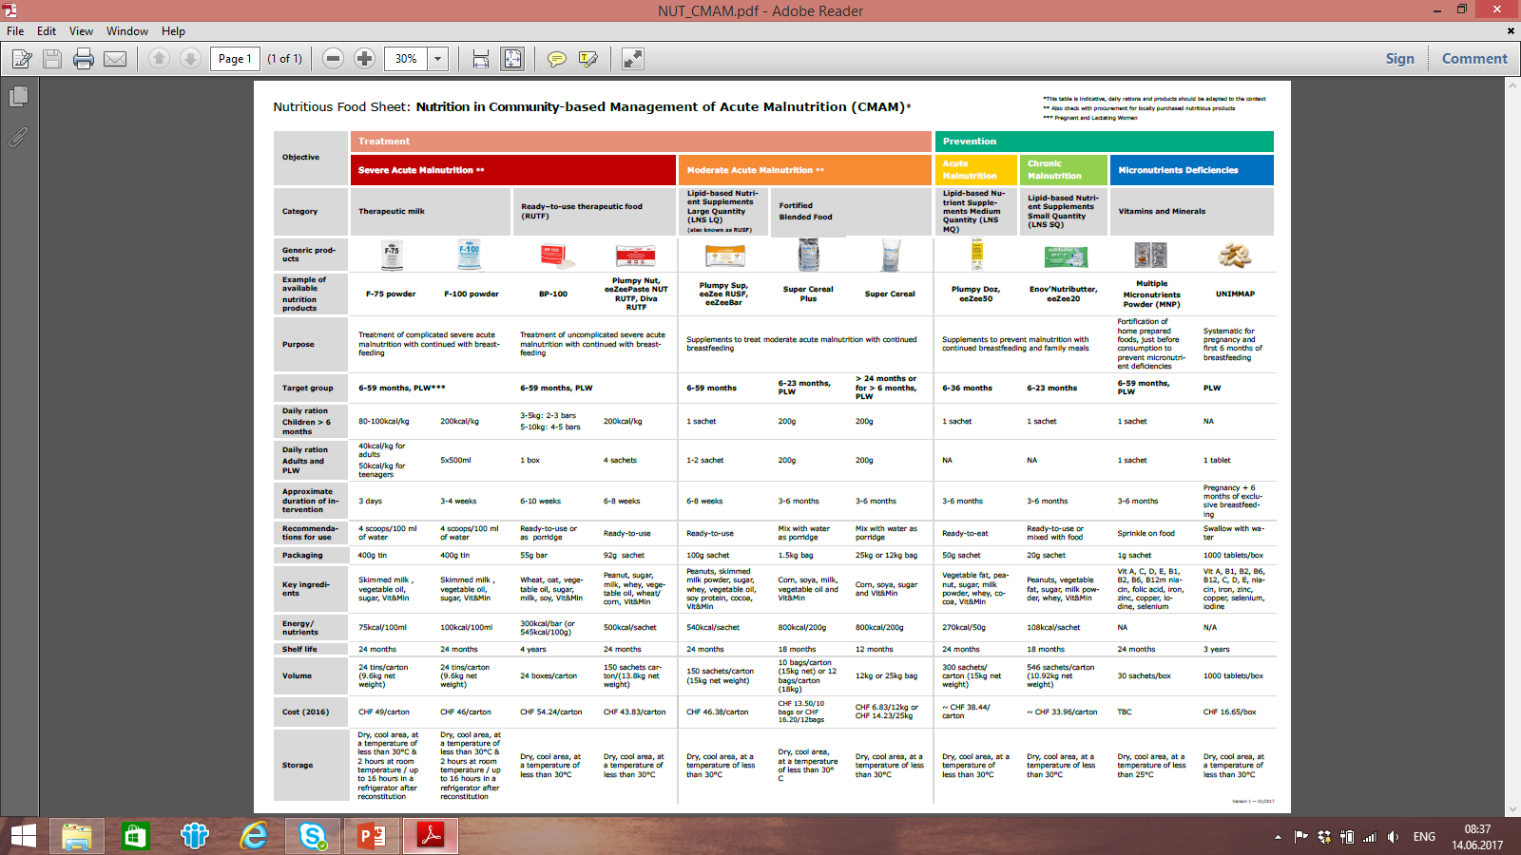
Curso H.E.L.P

Slide 36
1. Programas de ayuda
2. Programas nutricionales
Distribución general de alimentos
Distribución de alimentos para beneficiarios específicos
Programa de alimentación terapéutica
Programa de alimentación suplementaria
Programas de transferencia en efectivo
Población
general
En riesgo
Malnutrida
Alimentación de infantes en emergencias
Curso H.E.L.P
4. Nutrición para pacientes enfermos
3. Programas preventivos
Notes:
36

Slide 37
Alimentación de bebés y niños de corta edad en emergencias
Por qué
la emergencia podría afectar la alimentación de los bebés o niños de corta edad a raíz del estrés de la madre.
Objetivo
prevenir la morbilidad, la mortalidad y la malnutrición en niños de corta edad.
Cómo
con una estructura y personal que brinden consejos sobre la alimentación de bebés y niños de corta edad, apoyo psicológico, análisis nutricionales y con la identificación de niños y madres con malnutrición aguda;
puede incluirse en programas existentes de salud mental y apoyo psicosocial.
Curso H.E.L.P

Slide 38

La madre de nuestra familia desplazada dio a luz hace unos días. Es un niño, llamado “ Coloradito”. Debido a las condiciones difíciles del embarazo, “Coloradito” nació con bajo peso y su madre está cansada.
??
¿Qué tipo de apoyo/programa necesitarían?
Curso H.E.L.P
Notes:
A completar

Slide 39
Intervenciones preventivas | Porcentaje de muertes prevenidas de <5 años
Lactancia continua y exclusiva hasta 1 año de edad | 13%
Materiales tratados con insecticidas | 7%
Alimentación complementaria adecuada | 6%
Zinc | 5%
Partos higénicos | 4%
Vacuna contra la Hib | 4%
Agua, saneamiento, higiene | 3%
Esteroides prenatales | 3%
Regulación de la temperatura de recién nacidos | 2%
Vitamina A | 2%
El impacto en la mortalidad de una intervención para niños menores de 5 años
Curso H.E.L.P
Notes:
800.000 muertes anuales podrían evitarse solo a través de la lactancia
Retomaremos los programas destinados a ese fin.
Vacuna contra la Hib = vacunación contra meningitis.
Incluso en situaciones que no son emergencias, las intervenciones de lactancia y de alimentación suplementaria combinadas previenen 19% (1 de cada 5) de las muertes de niños menores de 5 años.
Fuente:
Jones et al. How many child deaths can we prevent this year? Lancet 2003; 362: 65–71

Slide 40
1. Programas de ayuda
2. Programas nutricionales
Distribución general de alimentos
Distribución de alimentos para beneficiarios específicos
Programa de alimentación terapéutica
Programa de alimentación suplementaria
Programas de transferencia en efectivo
Población
general
En riesgo
Malnutrida
Curso H.E.L.P
Alimentación de bebés y niños de corta edad en emergencias
4. Nutrición para pacientes enfermos
3. Programas preventivos
Notes:
40

Slide 41
Nutrición para pacientes enfermos
Objetivo
Asistir a grupos con necesidades específicas
  Pacientes con VIH/SIDA
  Pacientes con tuberculosis
  Pacientes internados
  Pacientes con sarampión
  Pacientes con malaria
  …
Las intervenciones pueden cambiar según el grupo.
Curso H.E.L.P
Notes:
Heridos. Necesidad de alimentar bien a los pacientes en lugares donde brindamos servicios hospitalarios, ya que el estado nutricional es un determinante fundamental para la salud de la población.
Necesidad de alimentos proteínicos de alta calidad y de alto contenido proteínico.

Slide 42
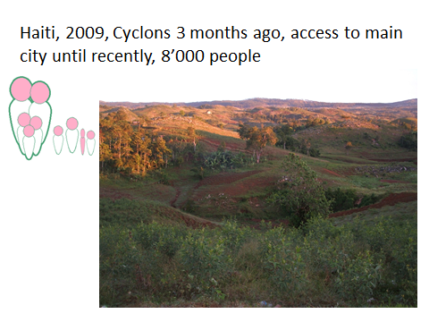
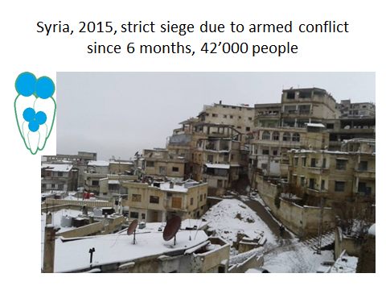
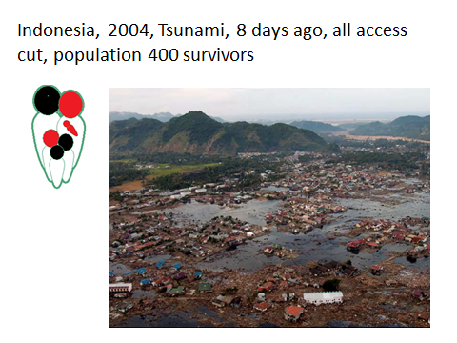
Según la información disponible sobre la situación actual de la comunidad en la que vive su familia:
enumere los programas prioritarios que le gustaría implementar en lo que respecta a seguridad alimentaria y nutricional;
argumente su estrategia y el motivo de la elección de cada programa.
Curso H.E.L.P
Notes:
Imaginen que trabajan por una gran ONG polivalente. Una oración.
Haití : confirmar la existencia de la situación de crisis nutricional y comprender sus causas, así como los mecanismos de resiliencia y la evolución esperada de la crisis.
Siria: realizar una evaluación cuantitativa de la situación de malnutrición en niños menores de 5 años y en la población general, determinar las causas principales para diseñar la respuesta de asistencia para apoyar a la población y apoyar acciones de sensibilización.
Indonesia: identificar grupos vulnerables y priorizar las necesidades de la población sobreviviente en relación con los factores de riesgo nutricionales.

Slide 43
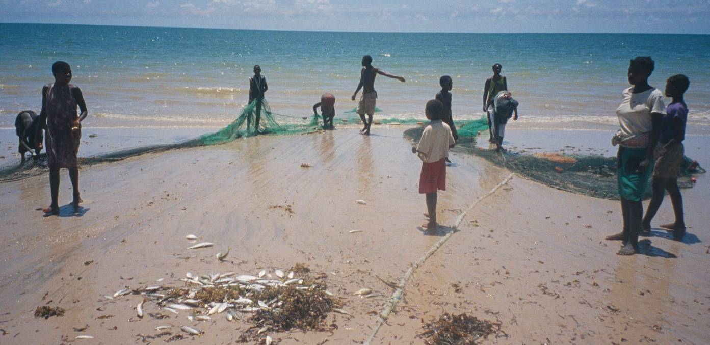
Intervenciones de apoyo a medios de subsistencia
Curso H.E.L.P
Notes:
Módulo 1 Parte 1: minutos 1:28-4:26 o 6:08
http://agrilinks.org/training/nutrition-sensitive-agriculture
Si hay tiempo, introducción a sensibilización nutricional / video USAID

Slide 44
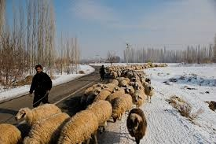
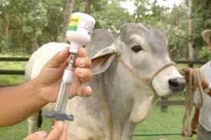
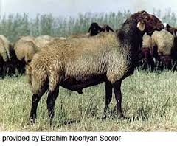
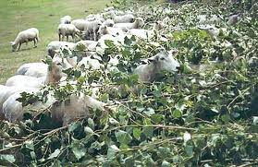
Programas de ganado
¿Cuál es la relación entre el suministro de servicios veterinarios y la prevención de la malnutrición?
Curso H.E.L.P
Repoblación o disminución del ganado, servicios veterinarios
distribución de forraje...
Pueden ser distribuciones en especie, transferencias en efectivo o vales...
Notes:
La reducción del ganado consiste en vender los animales y regresarlos a la población en forma de carne.

Slide 45

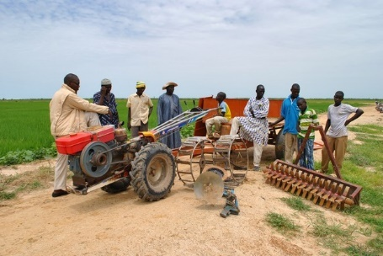
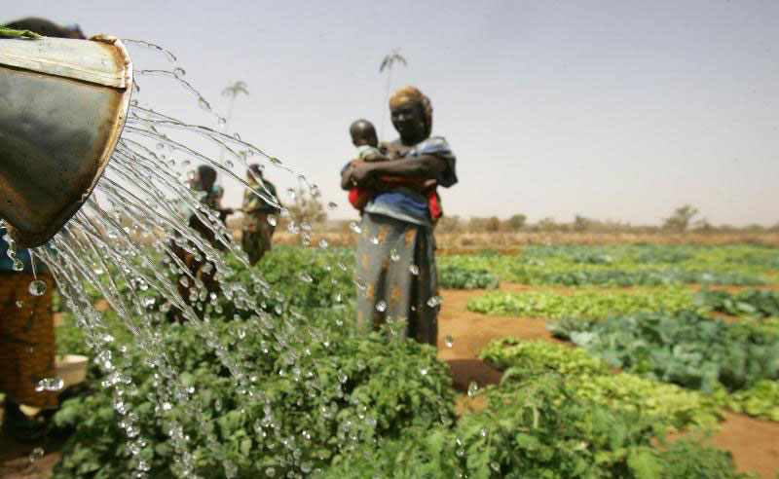
Programas de semillas y herramientas
Distribución de semillas y herramientas.
Multiplicación de semillas, riego, maquinaria agrícola.
Apoyo técnico en prácticas agrícolas.
Pueden ser distribuciones en especie, transferencias en efectivo o vales...
Curso H.E.L.P

Slide 46
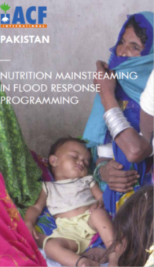

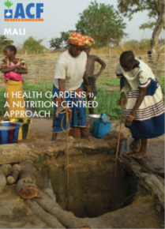
Ejemplos de estudios de caso
Curso H.E.L.P
Notes:
En folletos

Slide 47
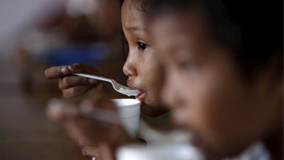
Gracias por
su participación.
Curso H.E.L.P

